Slide 1

2018
QW-3UF-1000/2000/3000滤芯更换手册
上海全沃环保科技有限公司

Slide 2

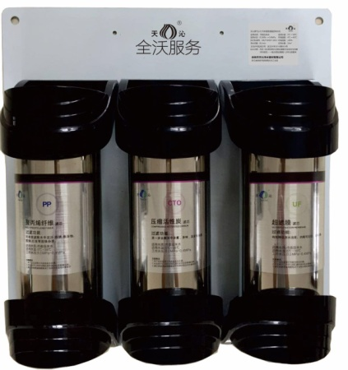
产品实物图
625mm
150mm
480mm

Slide 3
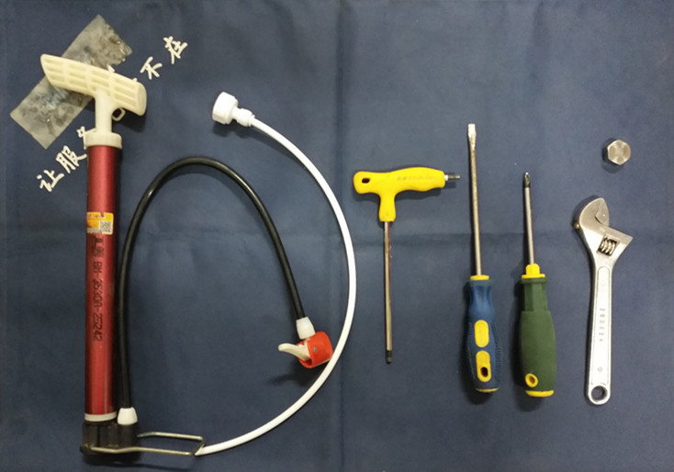
更换滤芯所需工具
打气筒1把
4分内丝转2分接头1个
2分PE管1米
5号内六角扳手1把
一字螺丝刀1把
十字螺丝刀1把
活动扳手1把
4分内丝堵帽1个
垫布1块

Slide 4
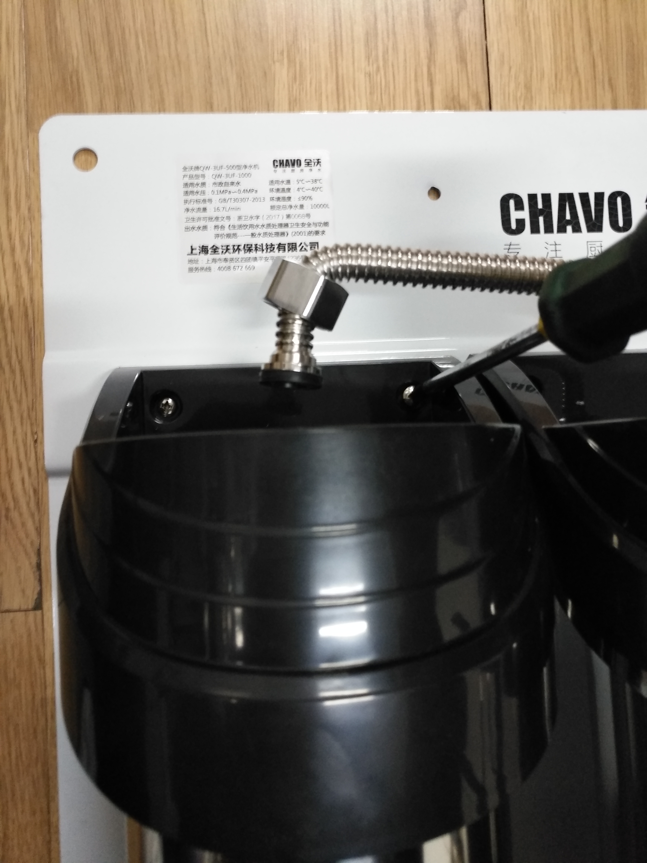
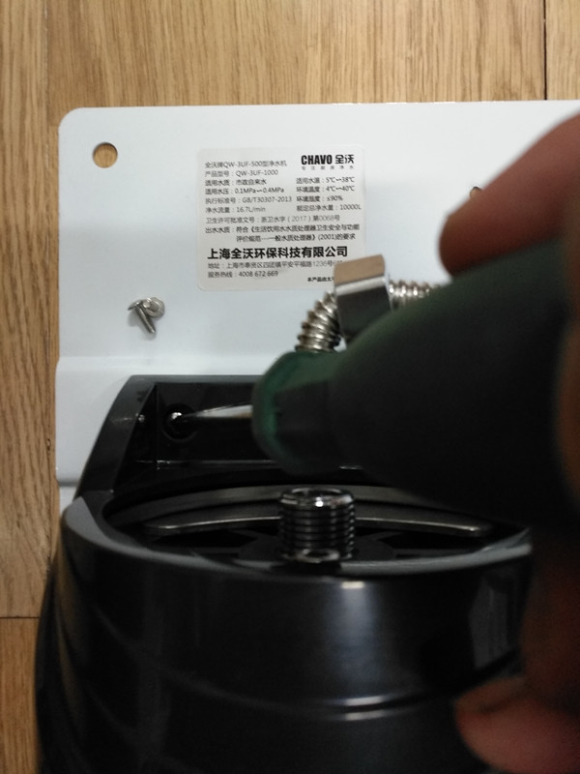
1.将进出水管和四颗固定滤筒的螺丝拆掉。*换滤芯时固定外壳的螺丝不用拆下可以省略，需要更换滤筒或固定外壳是按照此方法拆卸

Slide 5
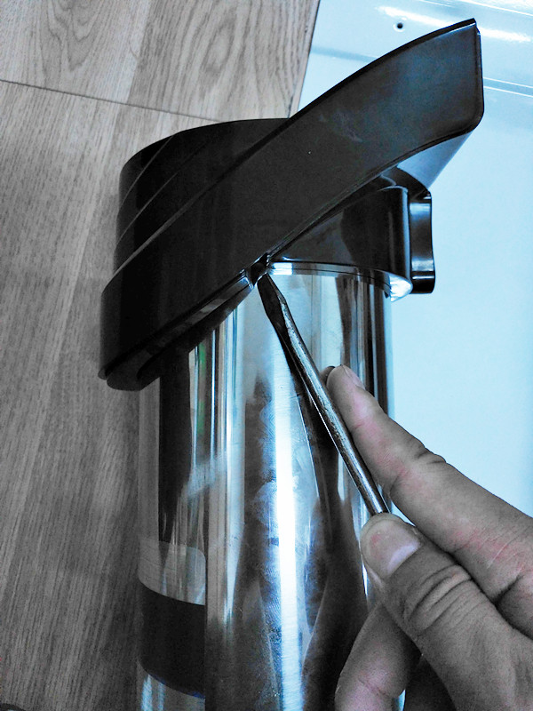
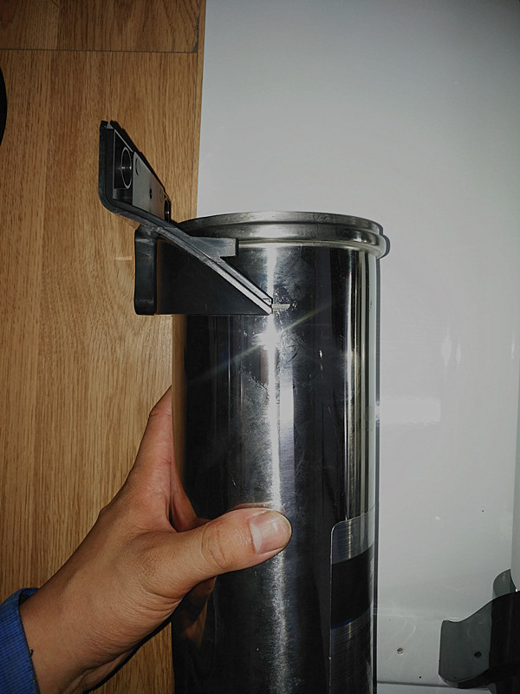
2.将上下固定外壳拆下。（*换滤芯时固定外壳不用拆下可以省略，需要更换滤筒或固定外壳是按照此方法拆卸）

Slide 6
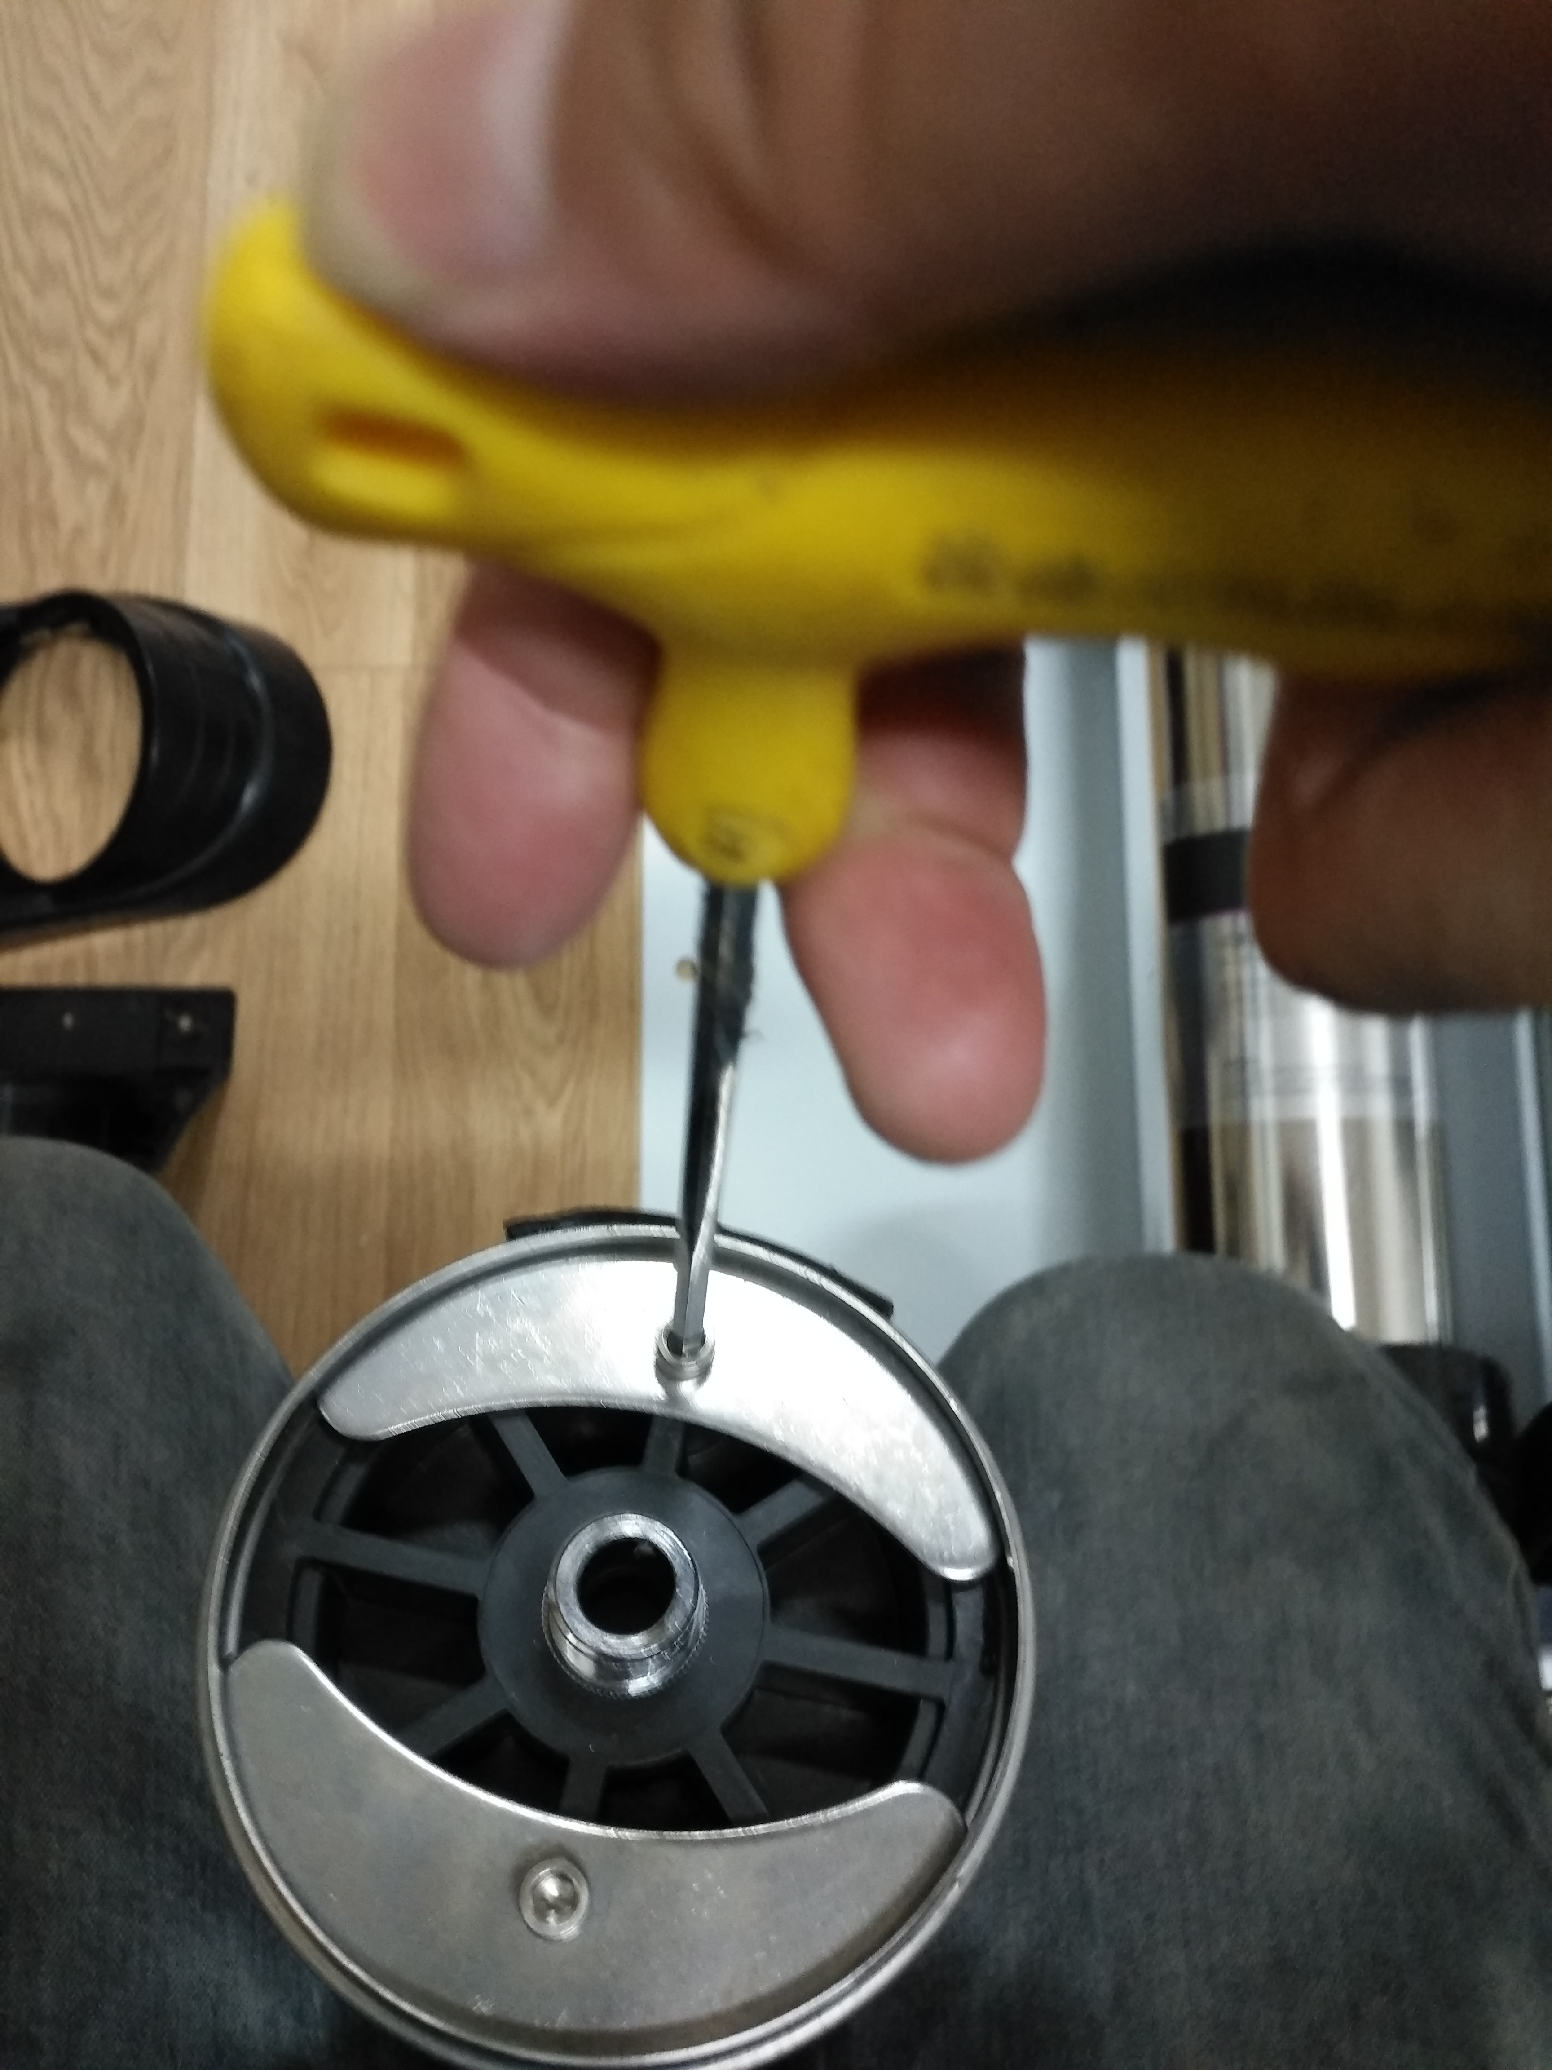
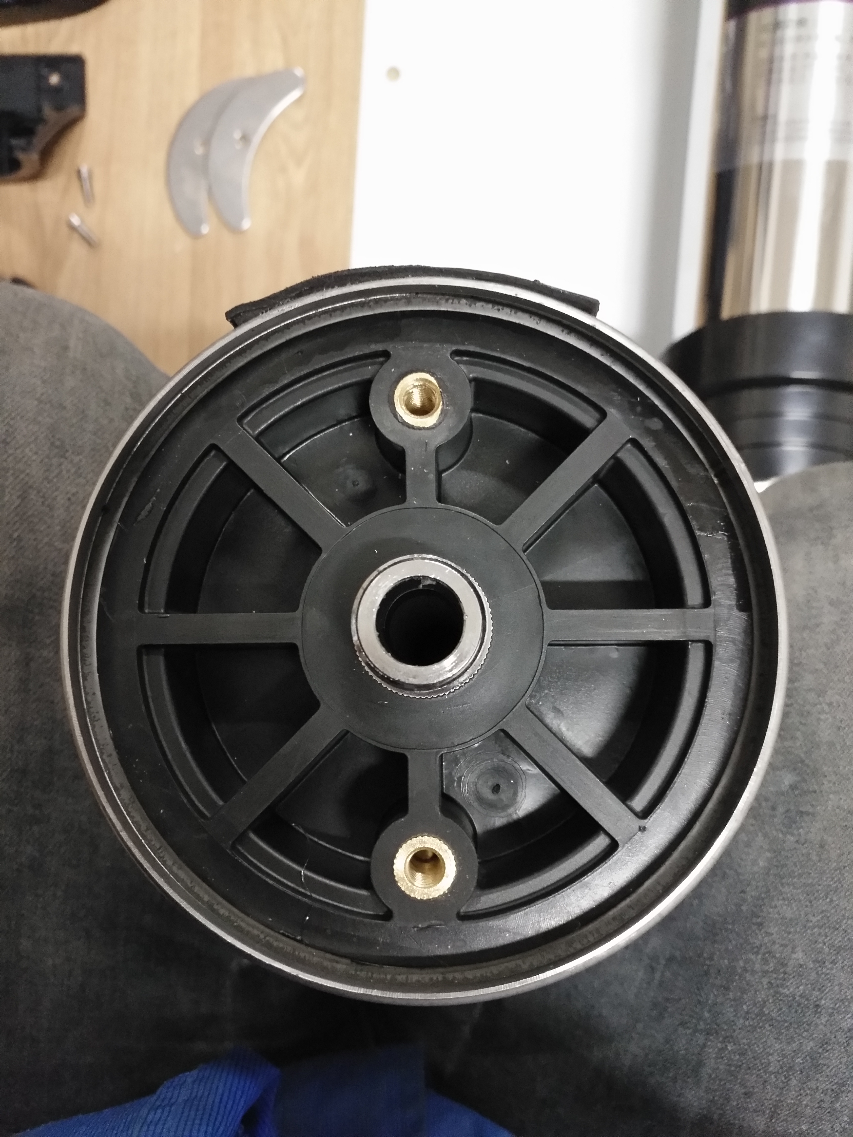
3.将顶部出水口两颗螺丝拆下取出铁片。（*5号内六角扳手拧开螺丝）

Slide 7
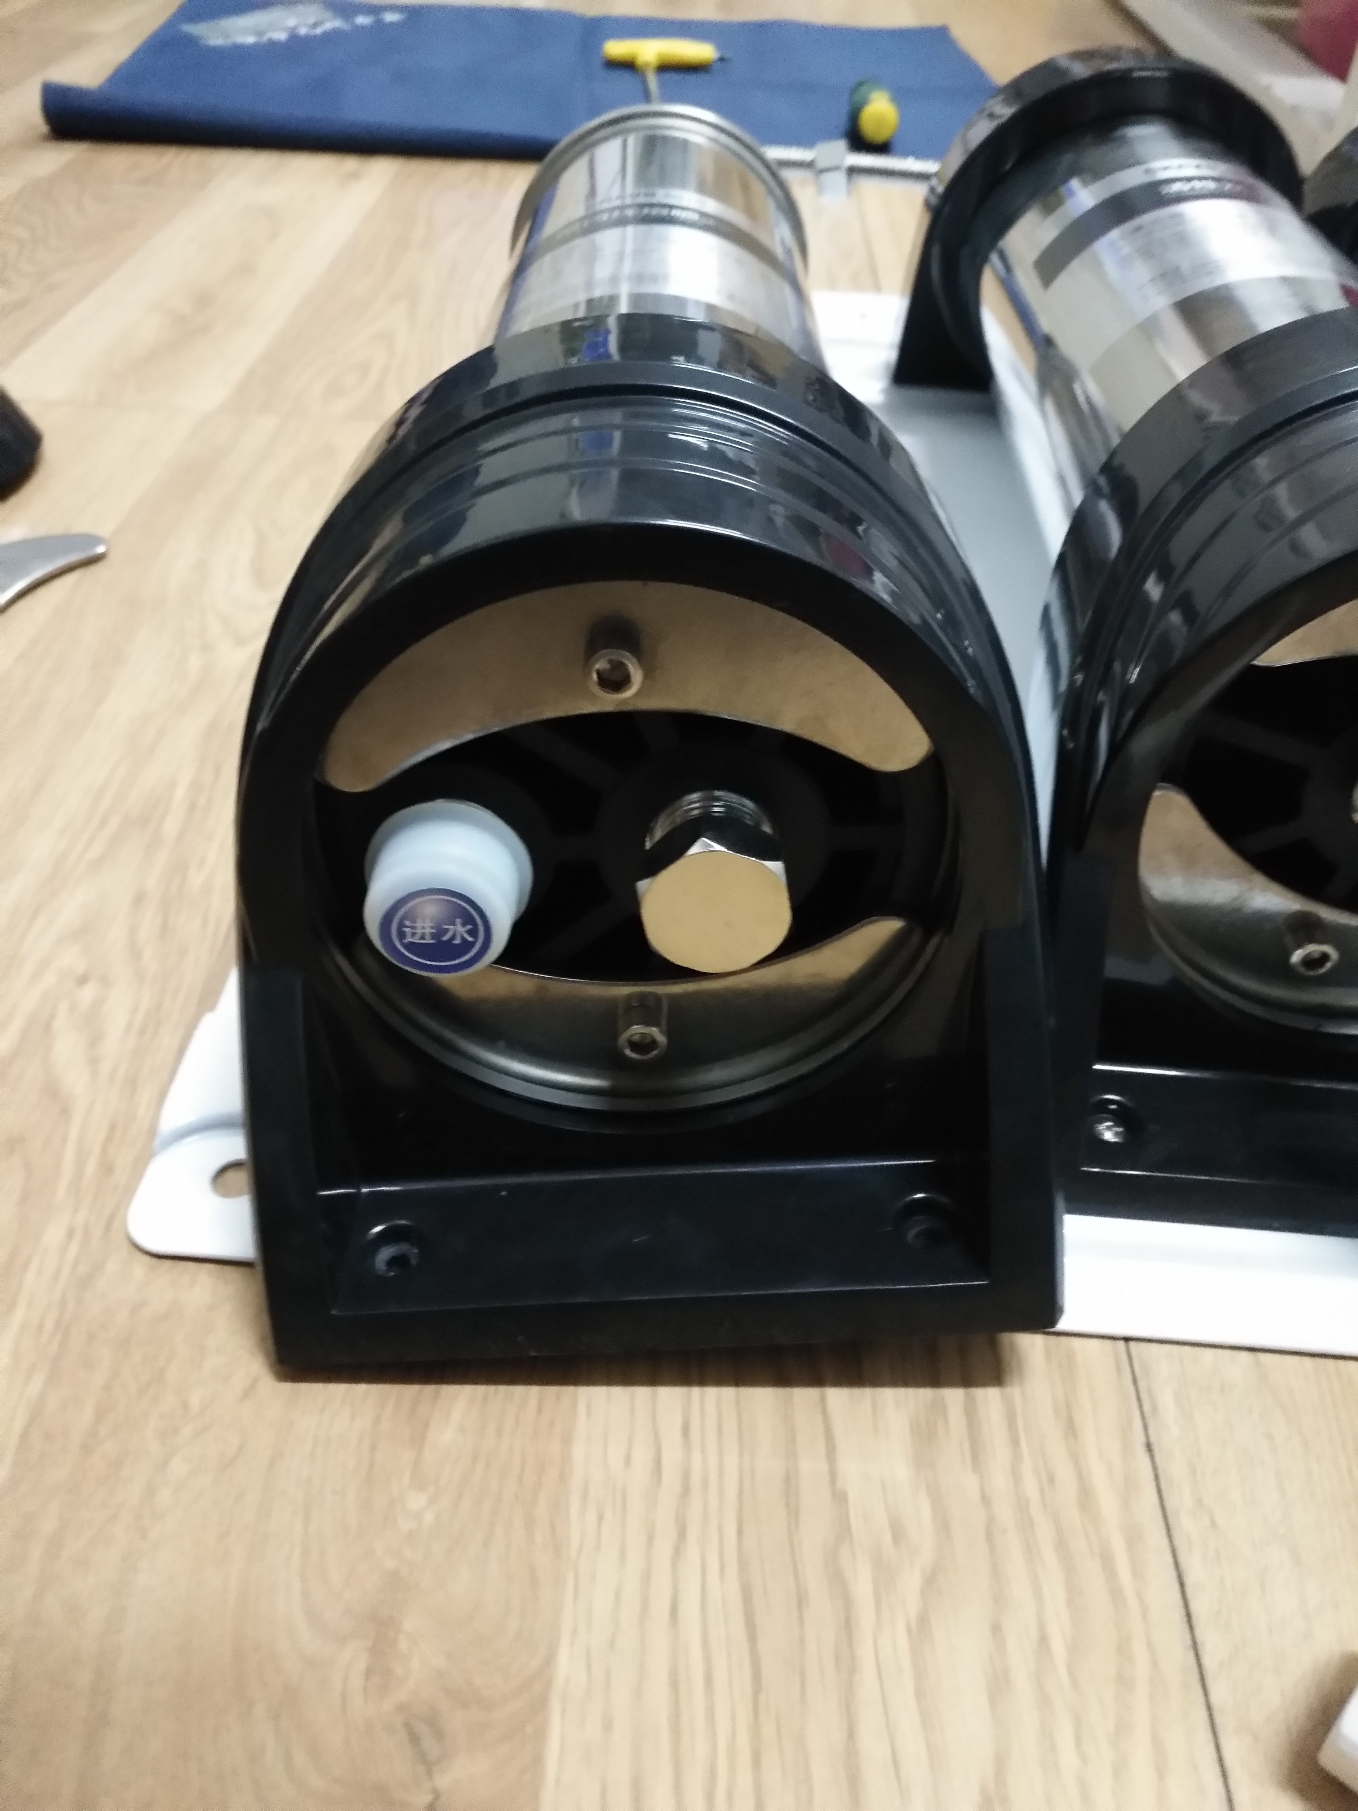
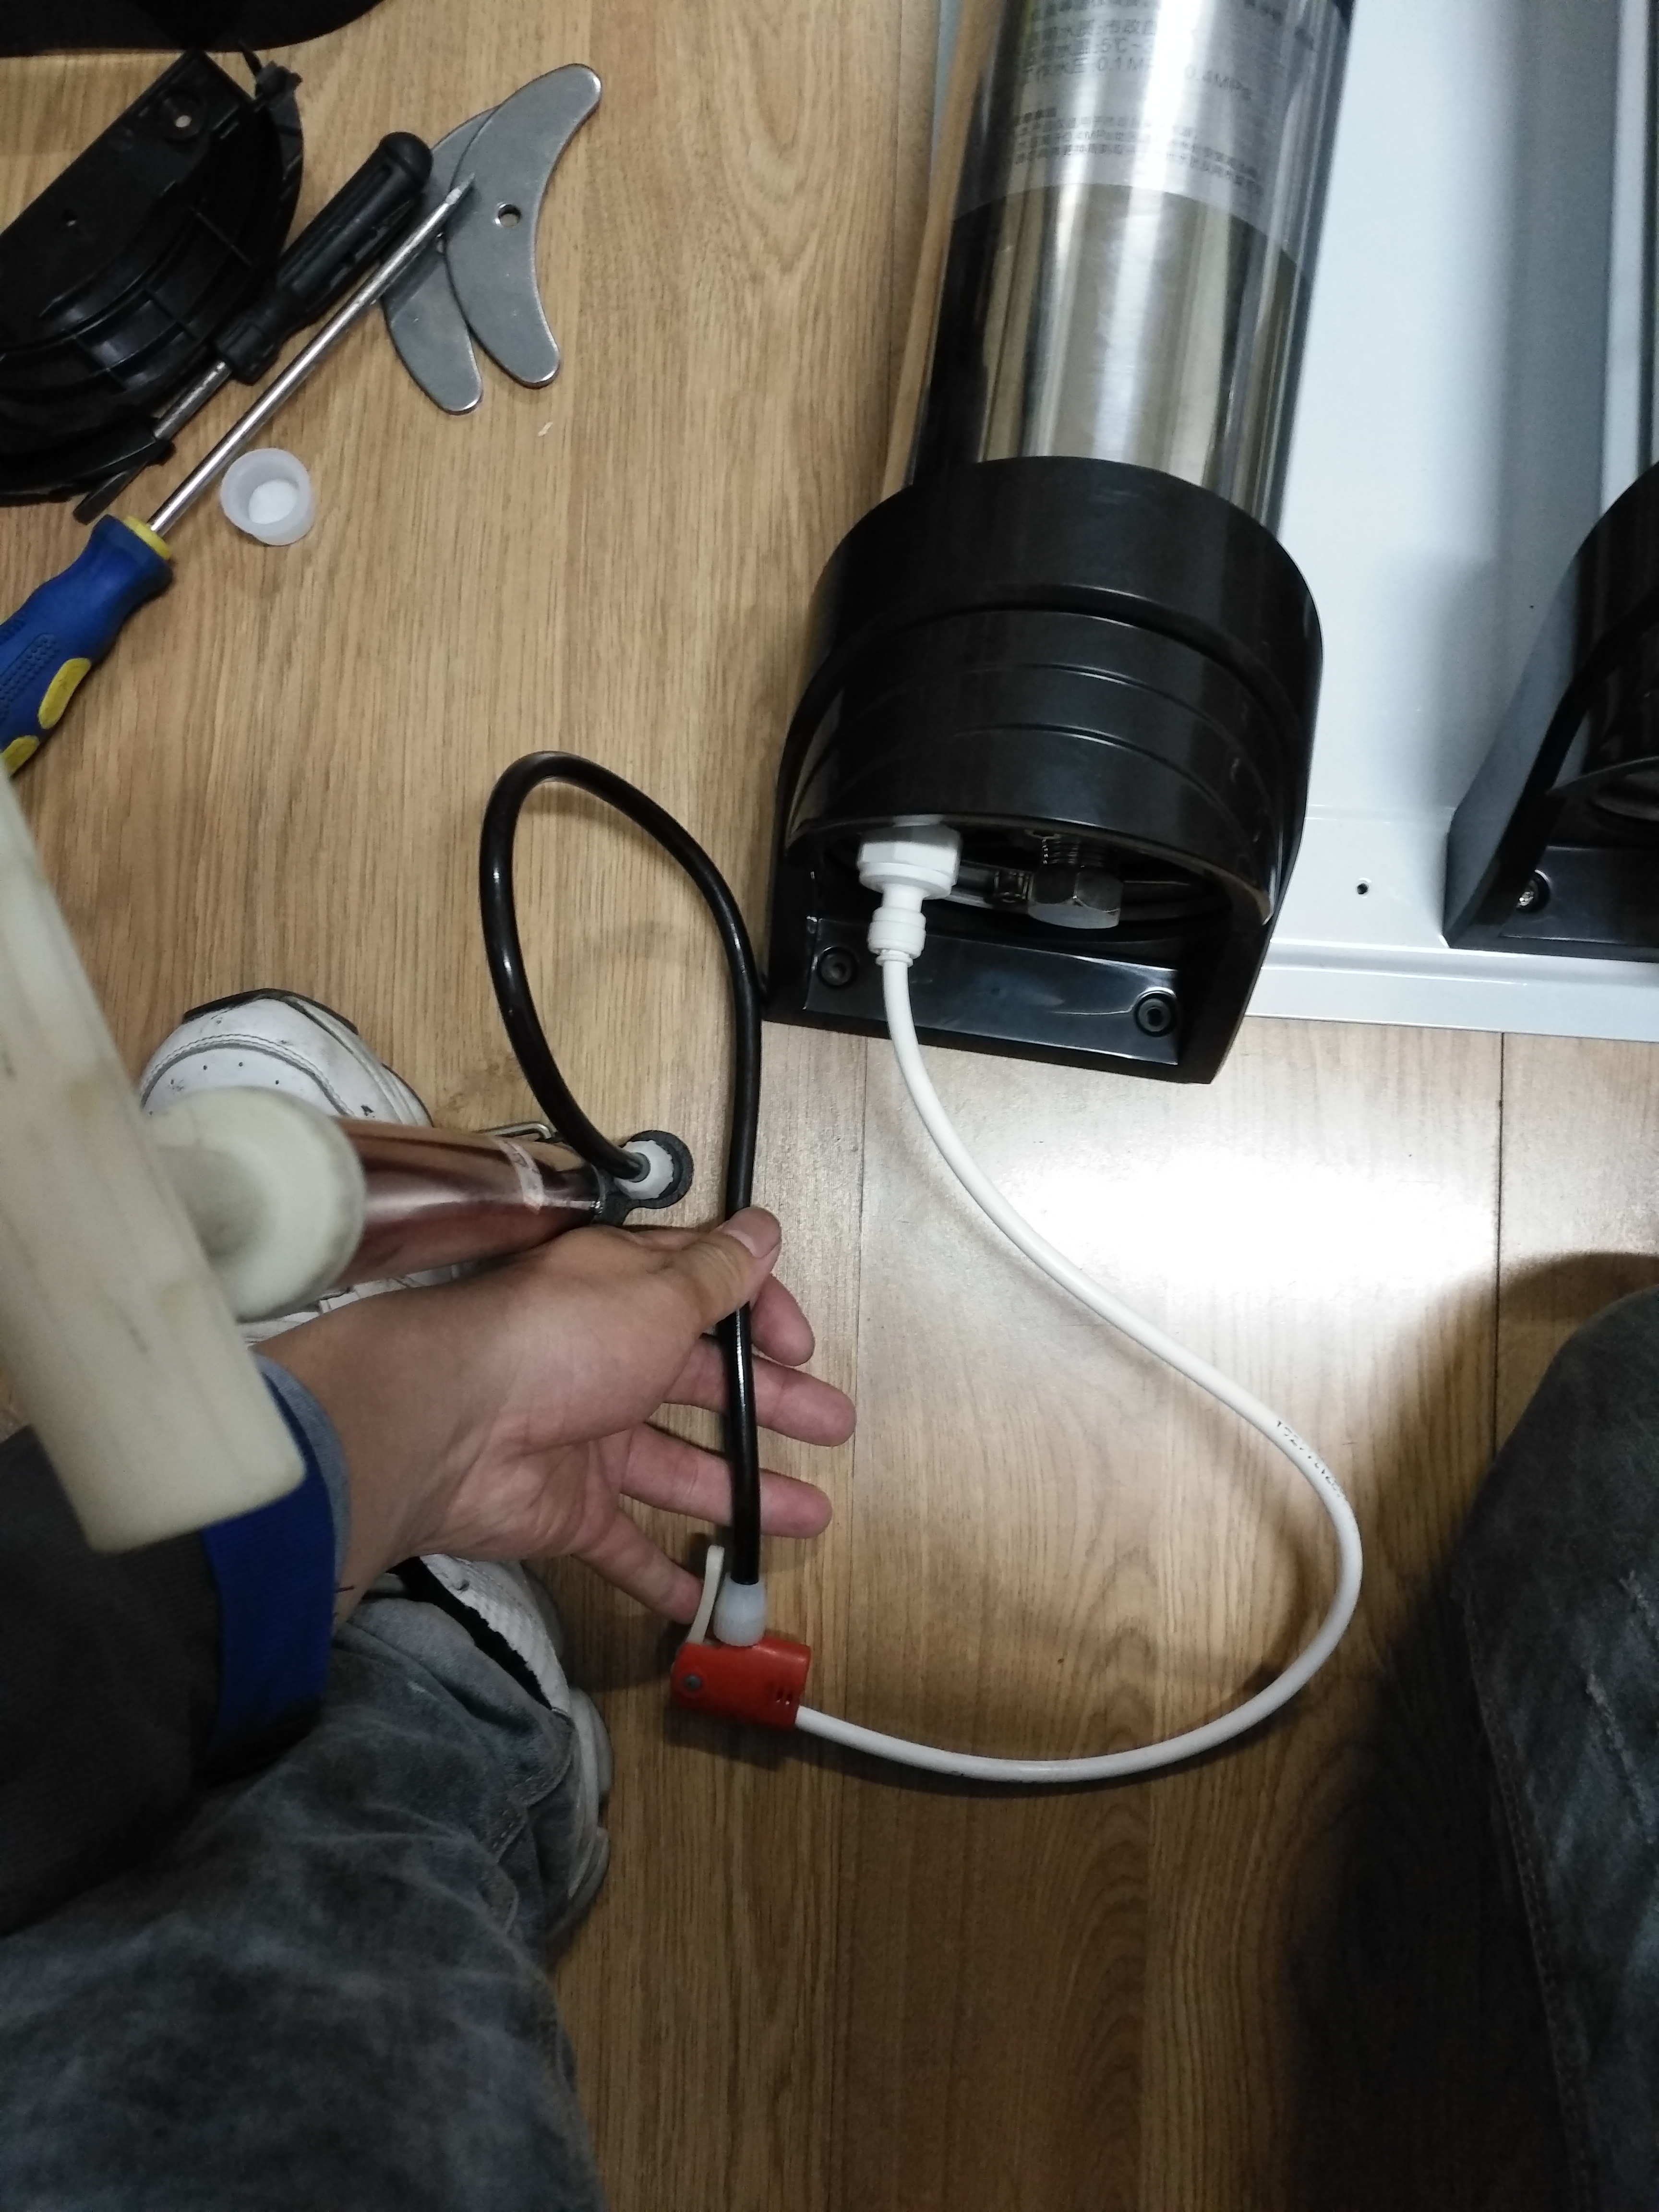
4.除顶部进水口外，其它出水口用四分堵帽堵上，并将打气筒连接底部进水口。

Slide 8
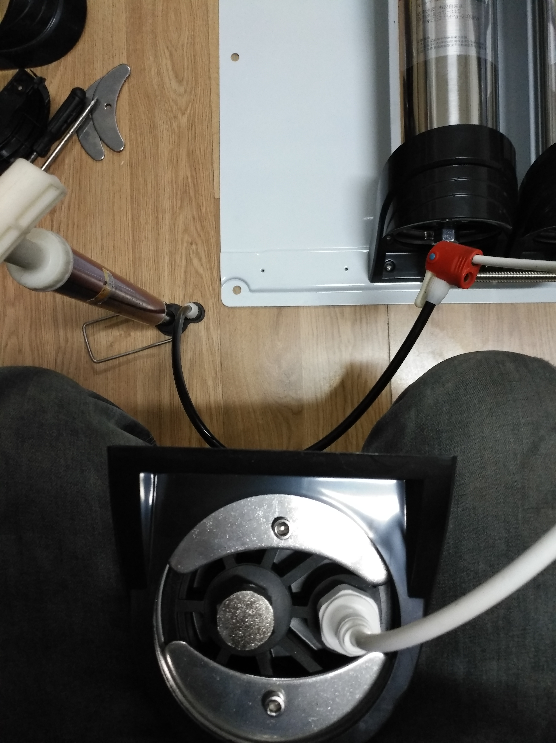
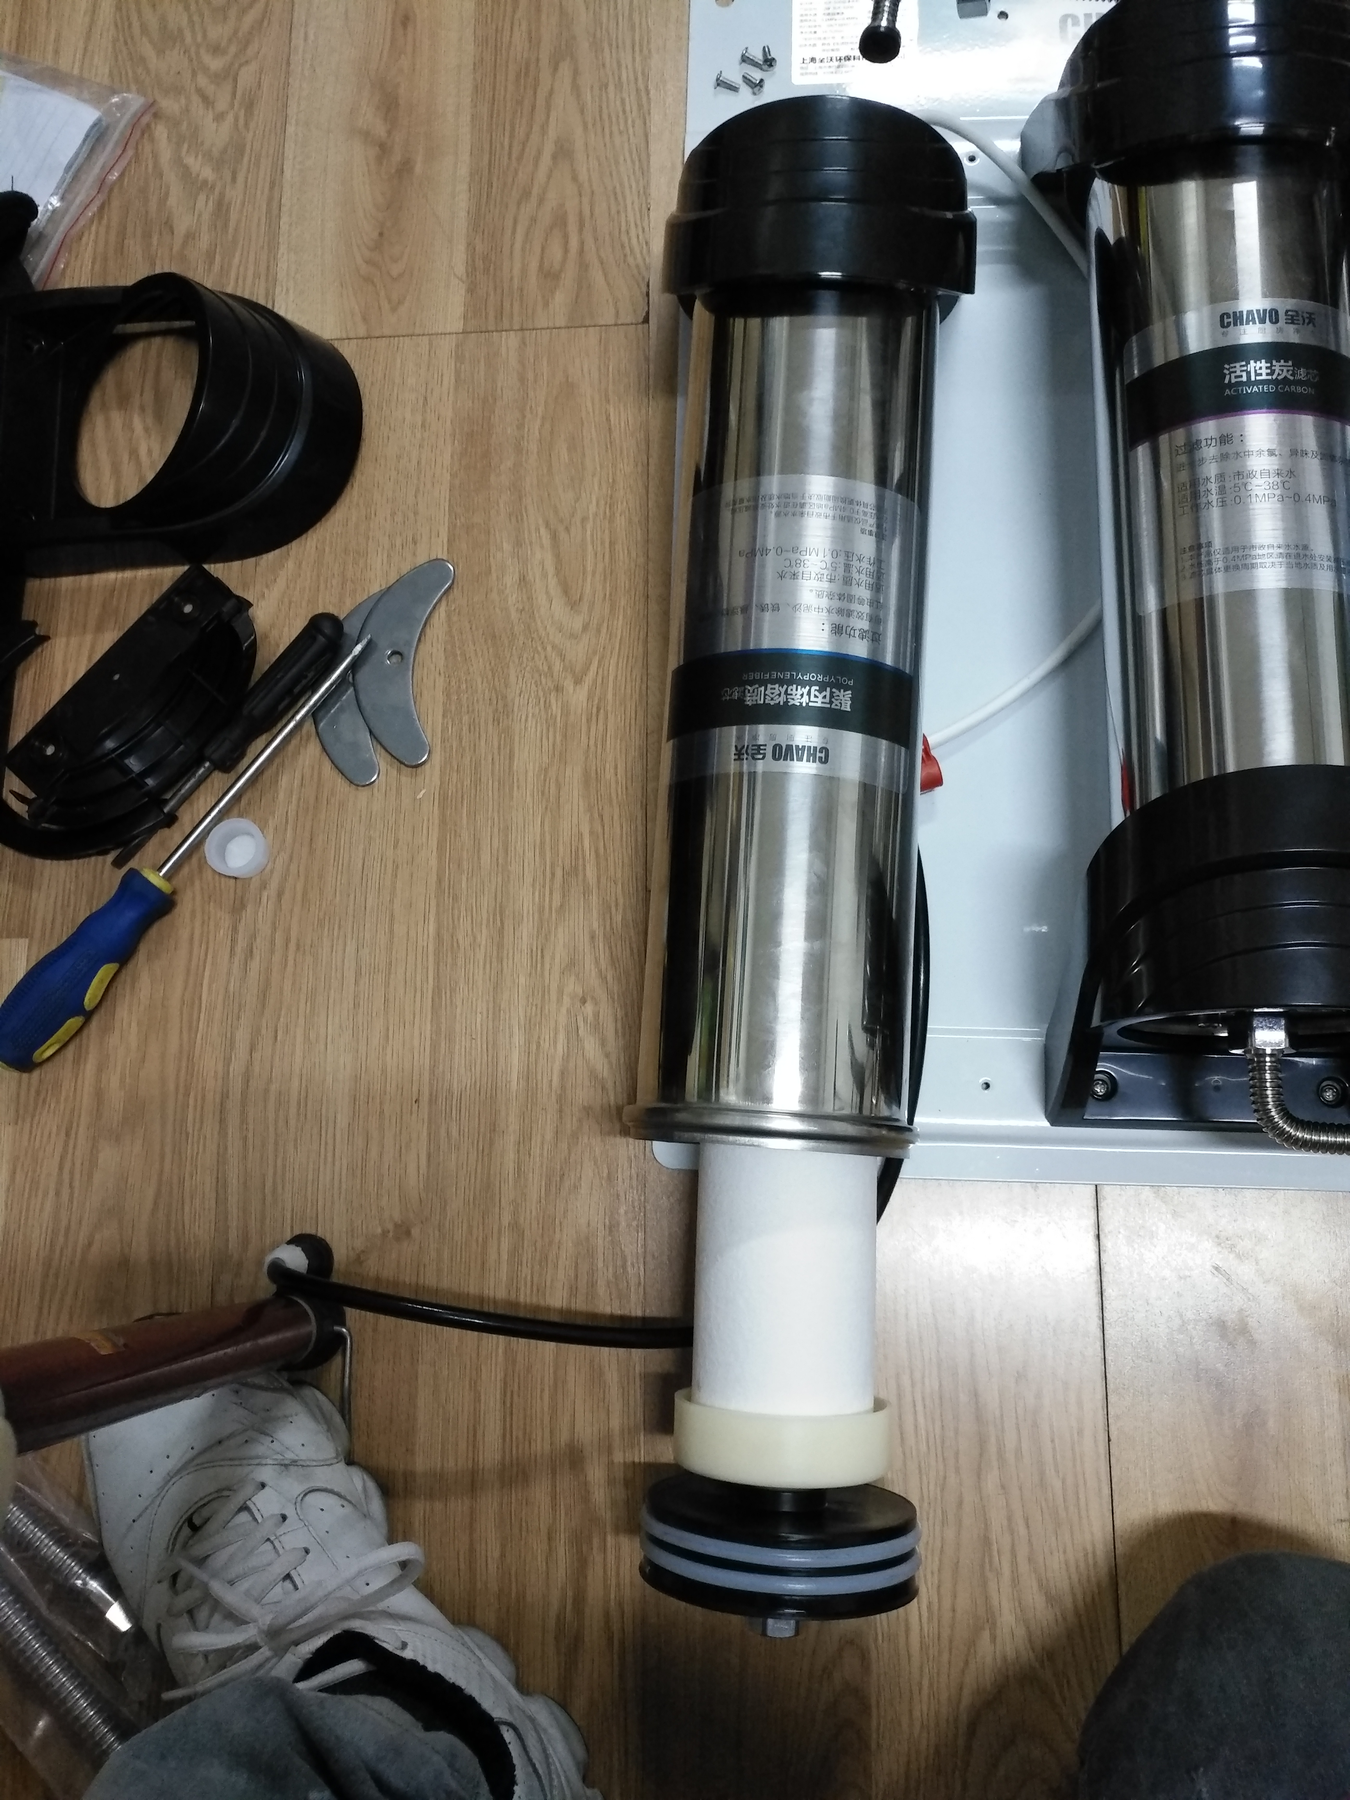
5.开始打气，打气三到五下，等滤芯压出滤筒。 （注意打气不要太多，以免滤筒盖爆开伤人）

Slide 9
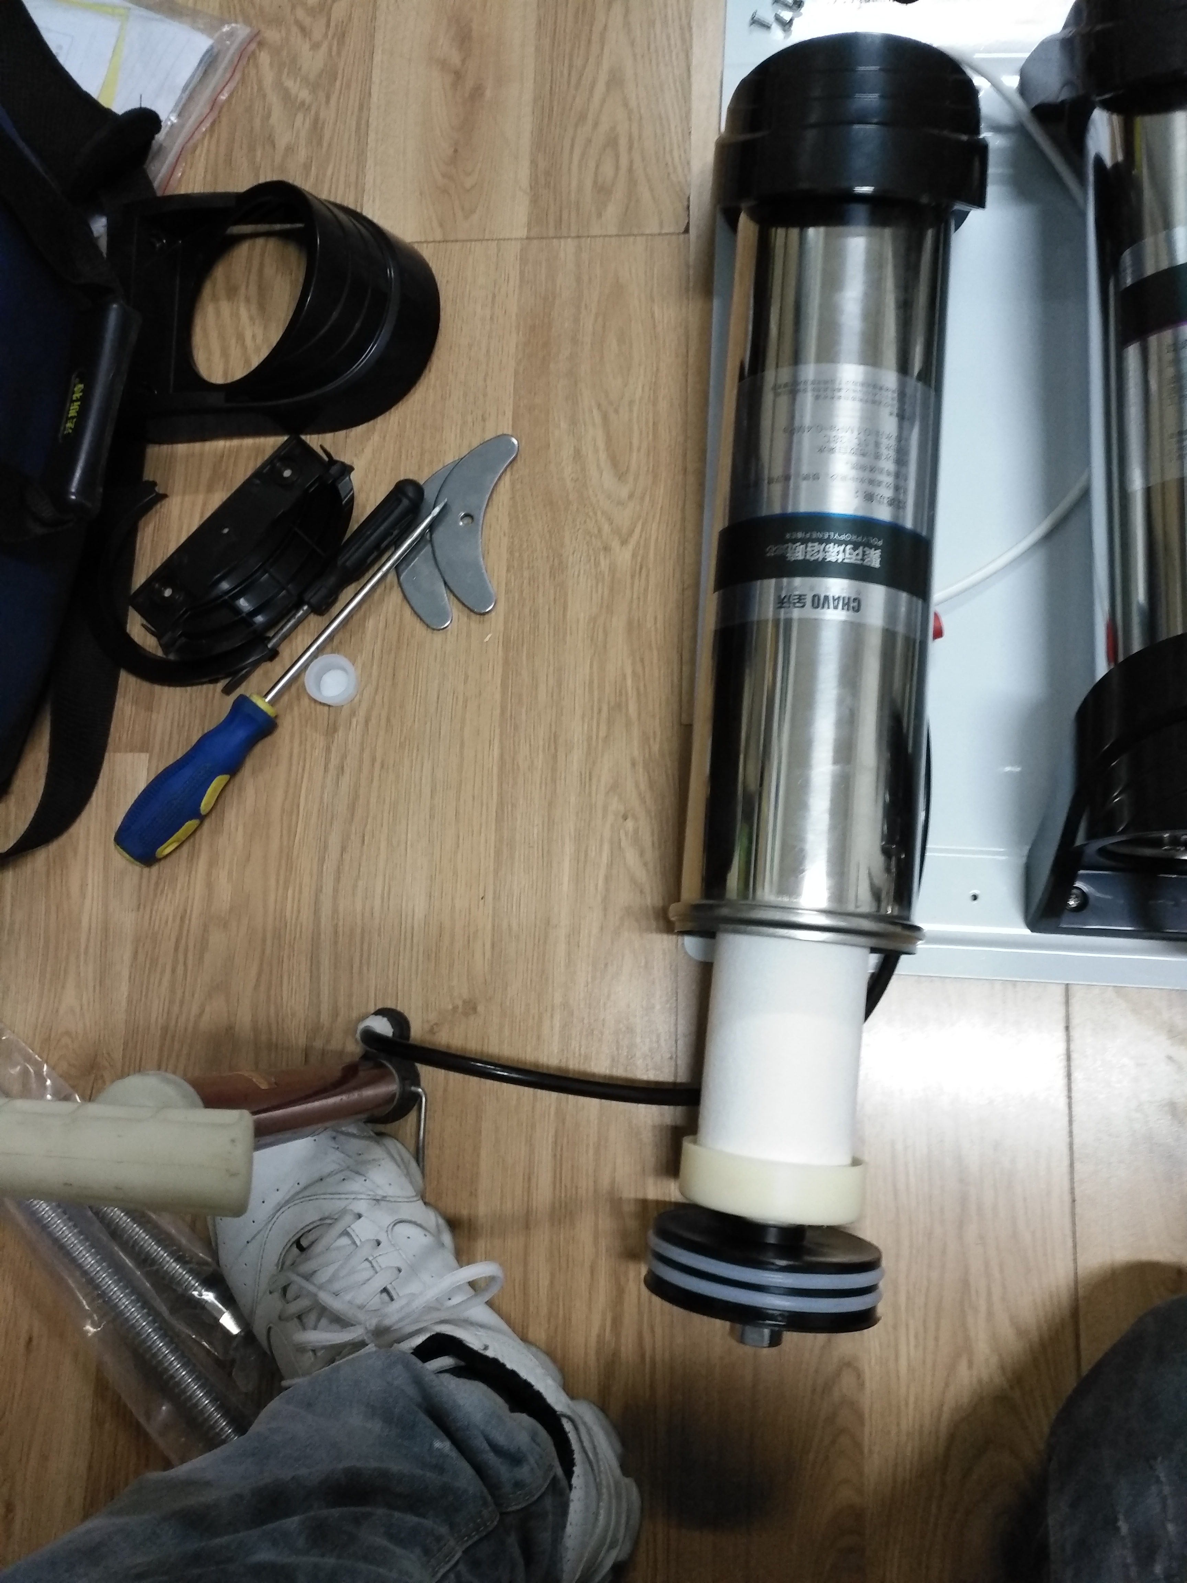
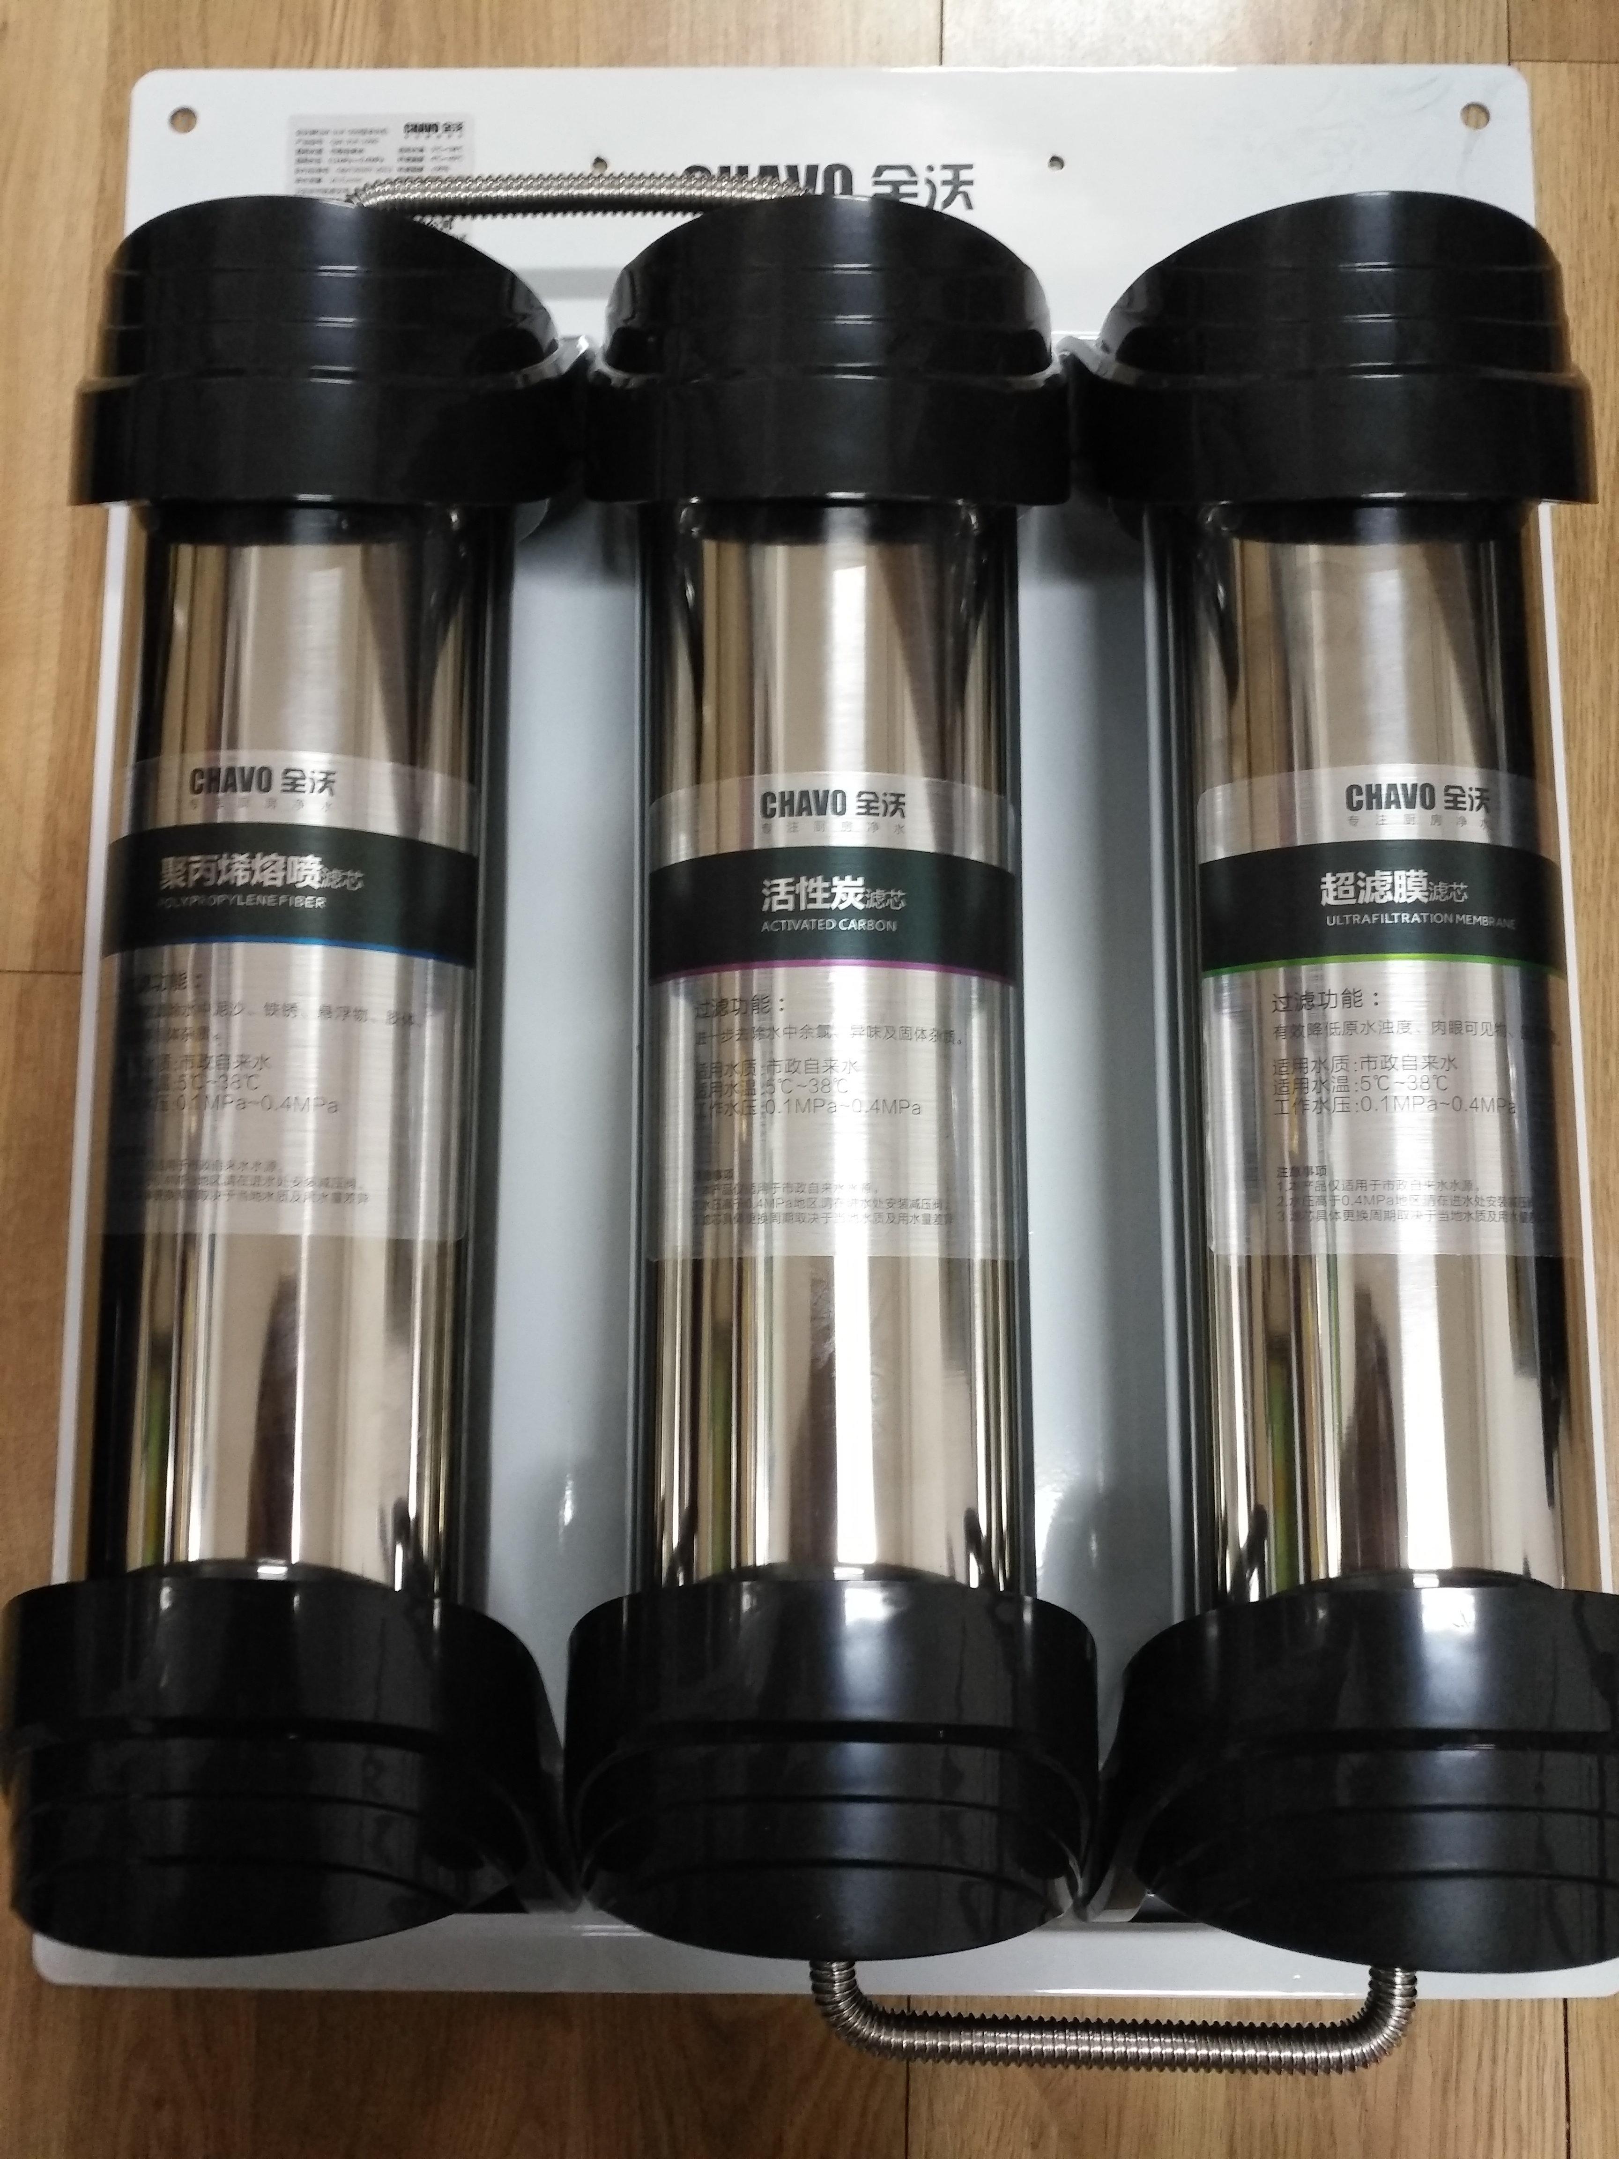
6.将新滤芯换入，并将净水器复原挂回，然后收拾工具离场。

Slide 10

THANKS!

